Slide 1
Lập trình Mobile
Tuần 8

Slide 2
Nội dung bài giảng
ListView
Một số vấn đề xử lý hỗ trợ

Slide 3
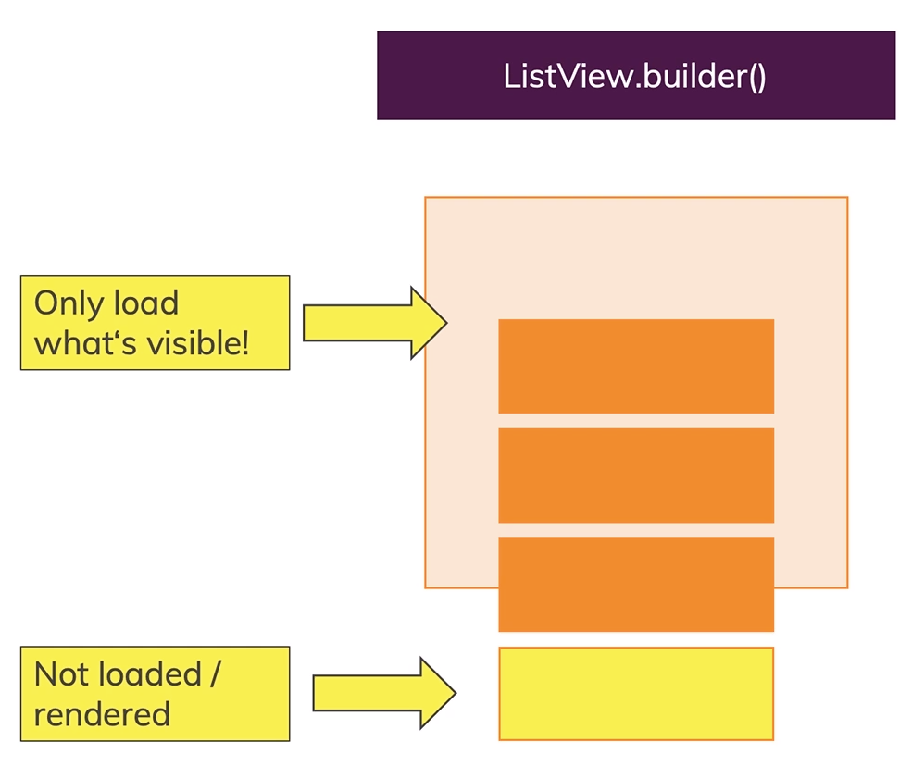
ListView
Phù hợp với ListView có số dòng lớn.

Slide 4
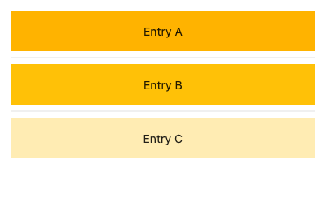
ListView
ListView.separated phù hợp với ListView có số dòng cố định.

Slide 5
Một số vấn đề xử lý hỗ trợ
Thuộc tính keyboardType
Để thay đổi kiểu bàn phím dựa trên dạng dữ liệu nhập, ta sử dụng thuộc tính keyboardType trong widget TextField.
Ví dụ:
  keyboardType: TextInputType.datetime
  keyboardType: TextInputType.number

Slide 6
Một số vấn đề xử lý hỗ trợ
Tham số hàm không được sử dụng
Khi truyền đối số cho hàm, nếu đối số đó không cần sử dụng bên trong nội dung của hàm, ta có thể sử dụng ký hiệu gạch dưới _
  Ví dụ:
    (_) => print(“Lap trinh Mobile”)

Slide 7
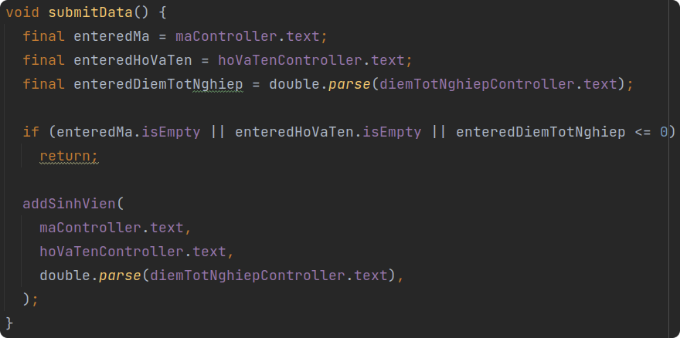
Một số vấn đề xử lý hỗ trợ
Kỹ thuật kiểm tra đầu vào của form dữ liệu
Tách phần kiểm tra dữ liệu ra thành một phương thức riêng. Sau đó gọi thực hiện phương thức mỗi khi Submit Form (xem sự kiện onSubmitted).

Slide 8
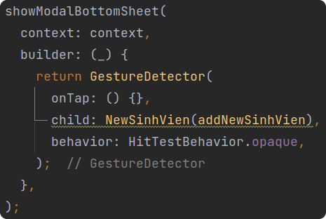
Một số vấn đề xử lý hỗ trợ
Xây dựng hộp thoại Modal
Sử dụng phương thức showModalBottomSheet
Ví dụ:

Slide 9
Một số vấn đề xử lý hỗ trợ
Đặt màu sắc tùy chỉnh

Slide 10
Hết Tuần 8
Cảm ơn các bạn đã chú ý lắng nghe !!!

